Slide 1
Новинки
праски RIC63-C та RIC41-C

Slide 2
Серія – ULTRA GLIDE PLUS
RIC63-C
2400 BT
Потужність
380 мл
об’єм резервура
Потужний паровий удар
140 г/хв
HAHO-Kepaміка
Підошва
Функції:
антинакип
антикапля
самоочищення
вертикальне відпарювання
авто-вимкнення

Slide 3
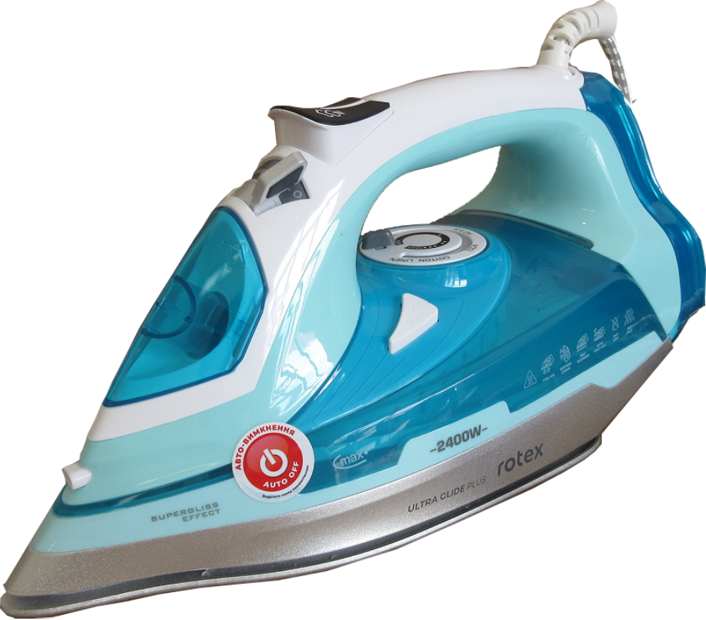

Серія – ULTRA GLIDE PLUS
RIC63-C
ФУНКЦІЯ

Slide 4
Серія – ULTRA GLIDE
RIC41-C
2400 BT
Потужність
220 мл
об’єм резервура
Потужний паровий удар
135 г/хв
HAHO-Kepaміка
Підошва
Функції:
антинакип
антикапля
самоочищення
вертикальне відпарювання
авто-вимкнення

Slide 5

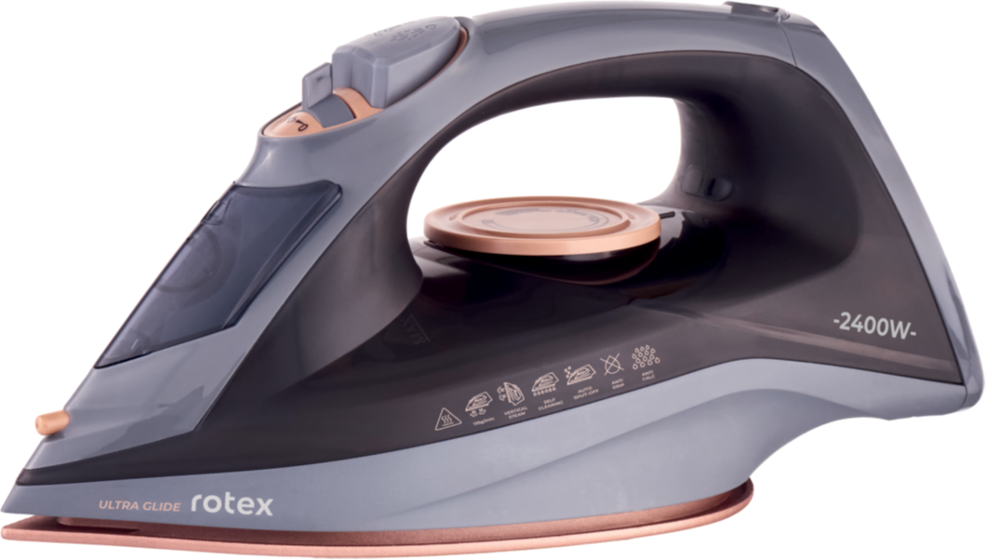
Серія – ULTRA GLIDE
ФУНКЦІЯ

Slide 6


Серія – ULTRA GLIDE
Ідеальна праска
для готельного бізнесу:
1. Дуже компактний розмір праски
27 см х 11.2 cм х 13.9 см
2. Функція авто-вимкнення
3. Доступна ціна

